Slide 1
czml 入門

Slide 2
CZMLとは
・ CZMLは、Cesiumでデータを表現する際に利用できる。
・JSON形式を基本としているため、軽量。
・時間の経過による地物変化を表現できる。
・読み書きしやすく、コンパクトに記述できる。
・オープンフォーマット
・CZMLの活用や詳細については、GitHubで公開している
https://github.com/AnalyticalGraphicsInc/cesium/wiki/CZML-Guide を参考に作成

Slide 3
東京駅から半径25ｋｍ圏をCZMLで作成する
[{
"id" : "document",
"name" : "CZML",
"version" : "1.0"
},
{
"id" : "shape1",
"name" : "TOKYO",
"position" : {
"cartographicDegrees" : [139.77, 35.68, 20000.0]
},
"ellipse" : {
"semiMinorAxis" : 50000.0,
"semiMajorAxis" : 50000.0,
"height" : 20000,
"material" : {
"solidColor" : {
"color" : {
"rgba" : [0, 255, 0, 100]
}
}
},
"outline" : true,
"outlineColor" : {
"rgba" : [255, 0, 0, 0]
}
}
}]
左のコードをコピーしテキストファイルを作成する。
拡張子を.czmlとして保存する。

Slide 4
{
"id" : "document",
"name" : "CZML",
"version" : "1.0"
},
ファイルの名前やバージョンなどを記述
"id" : "shape1",
"name" : "TOKYO",
"position" : {
"cartographicDegrees" : [139.77, 35.68, 20000.0]
},
レイヤの名前や表示する位置などが記述される
この場合、北緯35.68, 東経139.77を中心に表示される。（20000.0の単位はｍで範囲の高さを示す）

Slide 5
"ellipse" : {
"semiMinorAxis" : 50000.0,
"semiMajorAxis" : 50000.0,
"height" : 20000,
"material" : {
"solidColor" : {
"color" : {
"rgba" : [0, 255, 0, 100]
}
}
},
"outline" : true,
"outlineColor" : {
"rgba" : [255, 0, 0, 0]
}
}
表示される円の形、大きさ、を記述する。
“semiMinorAxis” : 円の短径,
“semiMajorAxis” : 円の長径,
“height” : 表示する高さ,
表示される円の色を記述
"material" : {
"solidColor" : {
"color" : {
“rgba” : [赤の値,緑の値, 青の値, 透過の値]
表示される円のアウトラインを記述
"outline" : true

Slide 6
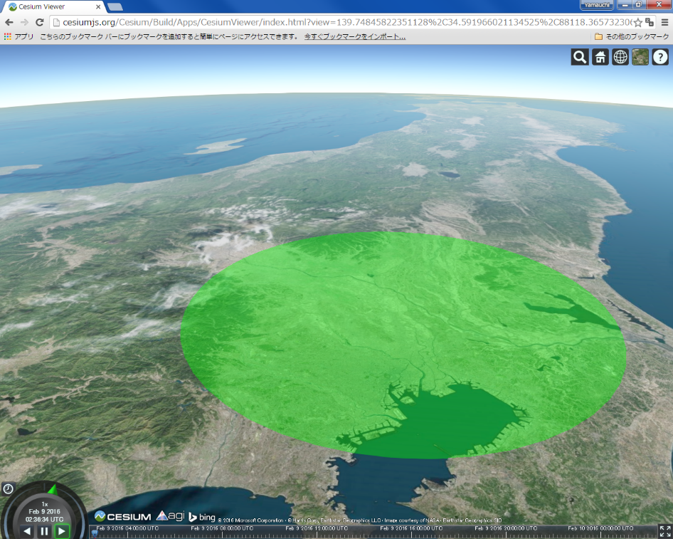
http://cesiumjs.org/Cesium/Build/Apps/CesiumViewer/index.html
ビューワーを開き.czmlをドラックアンドドロップする。
東京駅から25km圏が表示できた（高さを保持していることを確認しておく）。

Slide 7
3Dポリゴンの作成
[{
"id" : "document",
"name" : "CZML",
"version" : "1.0"
},
{
"id" : "shape1",
"name" : "TOKYO",
"position" : {
"cartographicDegrees" : [139.77, 35.68, 20000.0]
},
"ellipse" : {
"semiMinorAxis" : 50000.0,
"semiMajorAxis" : 50000.0,
"height" : 20000,
"material" : {
"solidColor" : {
"color" : {
"rgba" : [0, 255, 0, 100]
}
}
},
"outline" : true,
"outlineColor" : {
"rgba" : [255, 0, 0, 0]
}
}
}]
"extrudedHeight" : {
"number" : 20000.0
},
"rotation" : {
"number" : 0.8
},
“height” : 20000,を削除し上のコードを追加する。

Slide 8
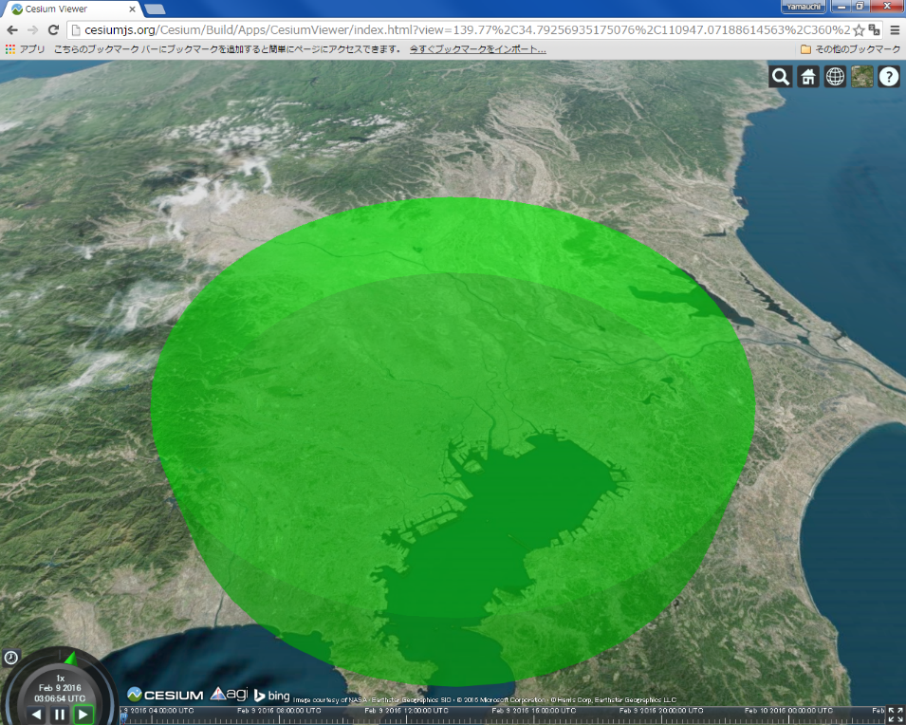
ビューワーを開き.czmlをドラックアンドドロップする。
3Dポリゴンが作図できた。

Slide 9
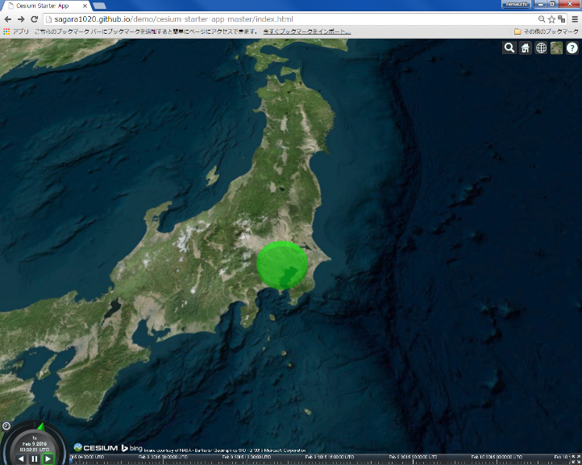
Cesiumで表示
var czml = [{
"id" : "document",
"name" : "CZML",
"version" : "1.0"
},
{
"id" : "shape1",
"name" : "TOKYO",
"position" : {
"cartographicDegrees" : [139.77, 35.68, 20000.0]
},
"ellipse" : {
"semiMinorAxis" : 50000.0,
"semiMajorAxis" : 50000.0,
"extrudedHeight" : {
"number" : 20000.0
},
"rotation" : {
"number" : 0.8
},
"material" : {
"solidColor" : {
"color" : {
"rgba" : [0, 255, 0, 100]
}
}
},
"outline" : true,
"outlineColor" : {
"rgba" : [255, 0, 0, 0]
}
}
}];
var viewer = new Cesium.Viewer('cesiumContainer');
viewer.dataSources.add(Cesium.CzmlDataSource.load(czml));

Slide 10
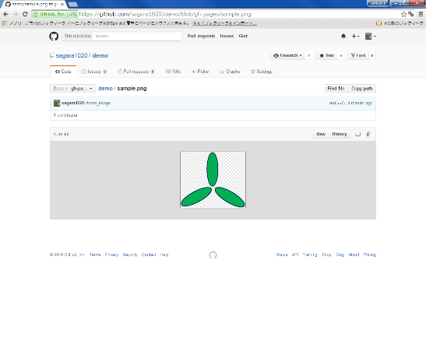
オリジナルのアイコンによるポイント表示
PowerPointやペイントなどを利用し、図を作成する（拡張子は.png or .jpg）
サイズは200×200ピクセル程度で作成する。
作成した画像をGitHubなどでwebにあげておく。
画像のurlを取得する。
GitHubの場合は、RAWをクリックしURLをコピーする。

Slide 11
[{
"id" : "document",
"name" : "sample",
"version" : "1.0"
}, {
"id" : "point",
“name” : “名称を記述する",
“description” : “ポイントの詳細を記述する。",
"billboard" : {
“image” : “コピーしたURLを貼り付ける",
"scale" : 0.2
},
"label" : {
"fillColor" : {
"rgba" : [0, 0, 0, 255]
},
"font" : "12pt Lucida Console",
"horizontalOrigin" : "CENTER",
"outlineColor" : {
"rgba":[0, 0, 0, 255]
},
"outlineWidth" : 1.2,
"pixelOffset" : {
"cartesian2" : [0, 25]
},
"style" : "FILL_AND_OUTLINE",
"text" : "テスト"
},
"position" : {
"cartographicDegrees": [
133.672028,33.544614,200
] }}]
コードをコピーし必要な箇所（赤字部分など）を変更後、.czmlで保存する。
←スケールの設定
←表示名の設定

Slide 12
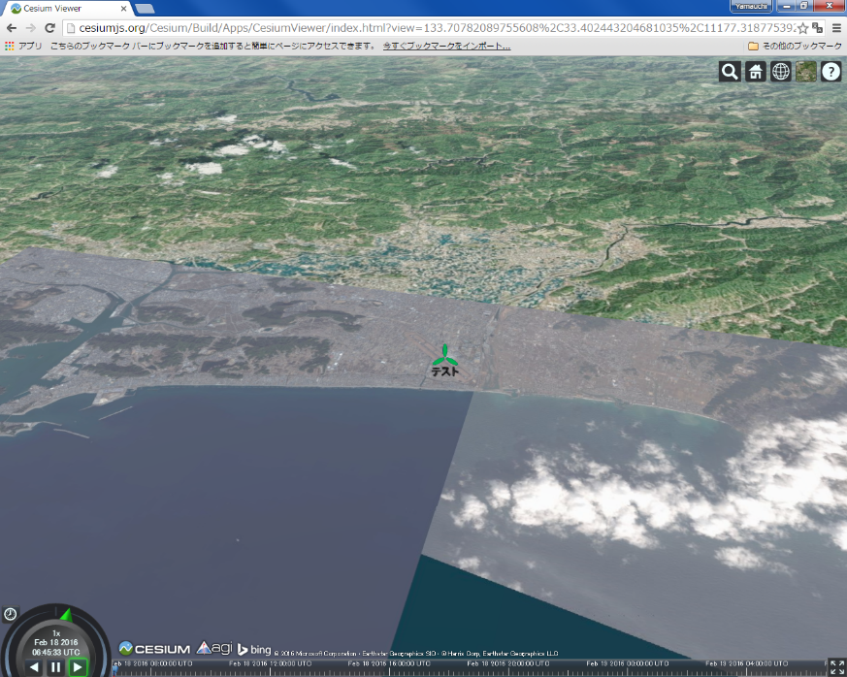
ビューワーを開き.czmlをドラックアンドドロップする。
作成したイメージが位置情報を持って表示されている。

Slide 13
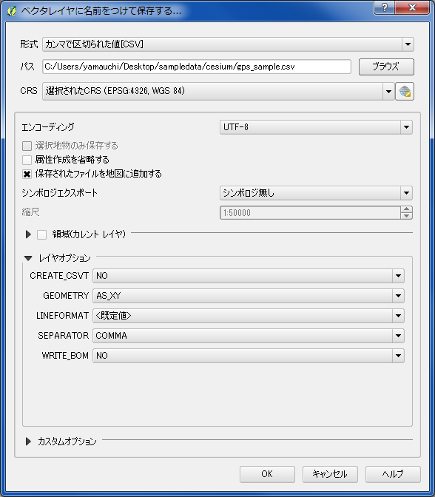
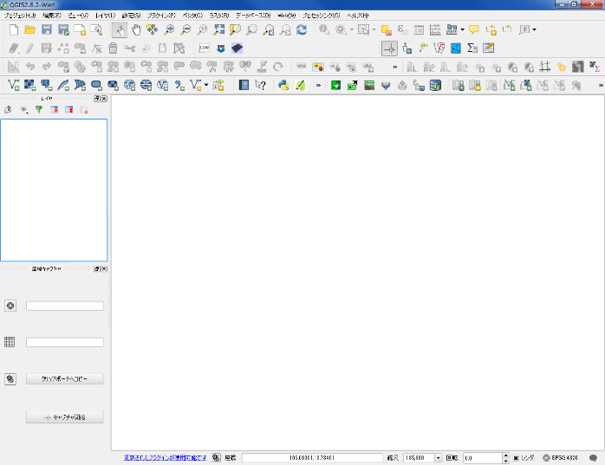
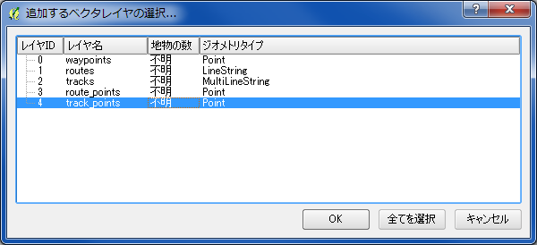
時間によるアイコンの移動
.gpxファイルをQGISに、ドラックアンドドロップする。
「ベクタレイヤに名前をつけて保存する」から、CSVファイルで保存する。

Slide 14
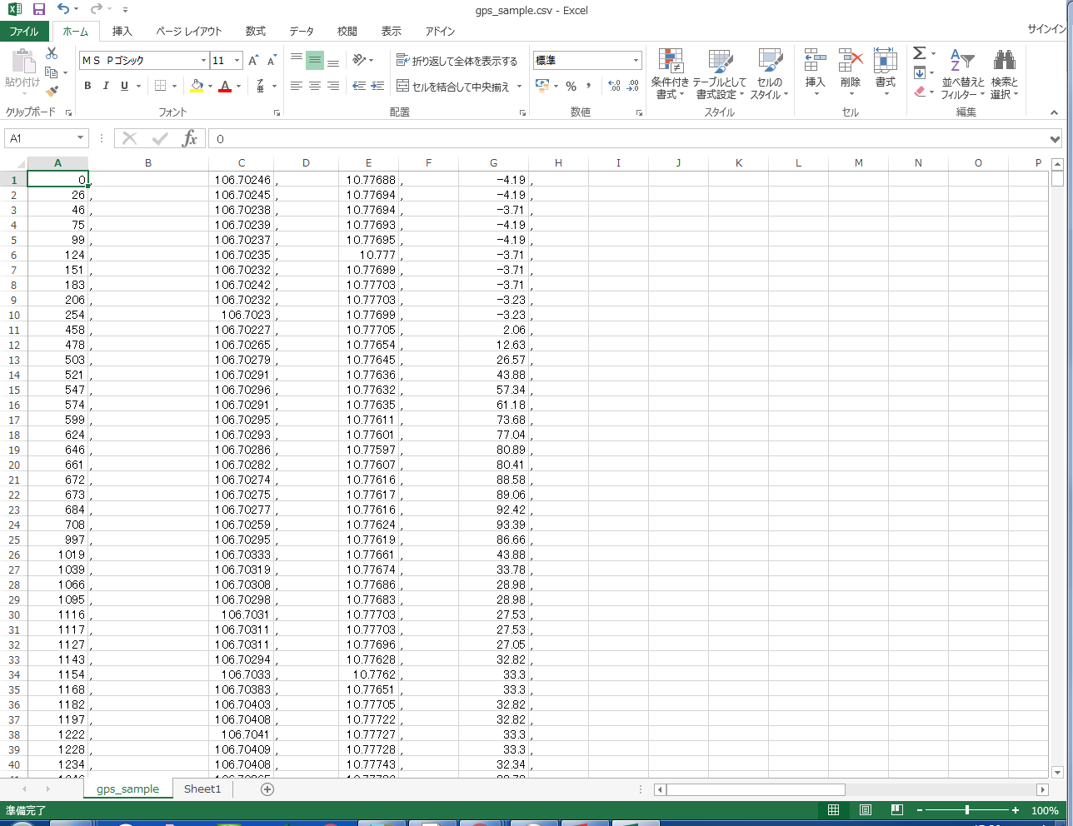
.gpxファイルをQGISに、ドラックアンドドロップする。
「ベクタレイヤに名前をつけて保存する」から、CSVファイルで保存する。
A列に秒（何秒で移動するか）をC列に経度、E列に緯度、G列に標高を追加する。全体をコピーする。

Slide 15
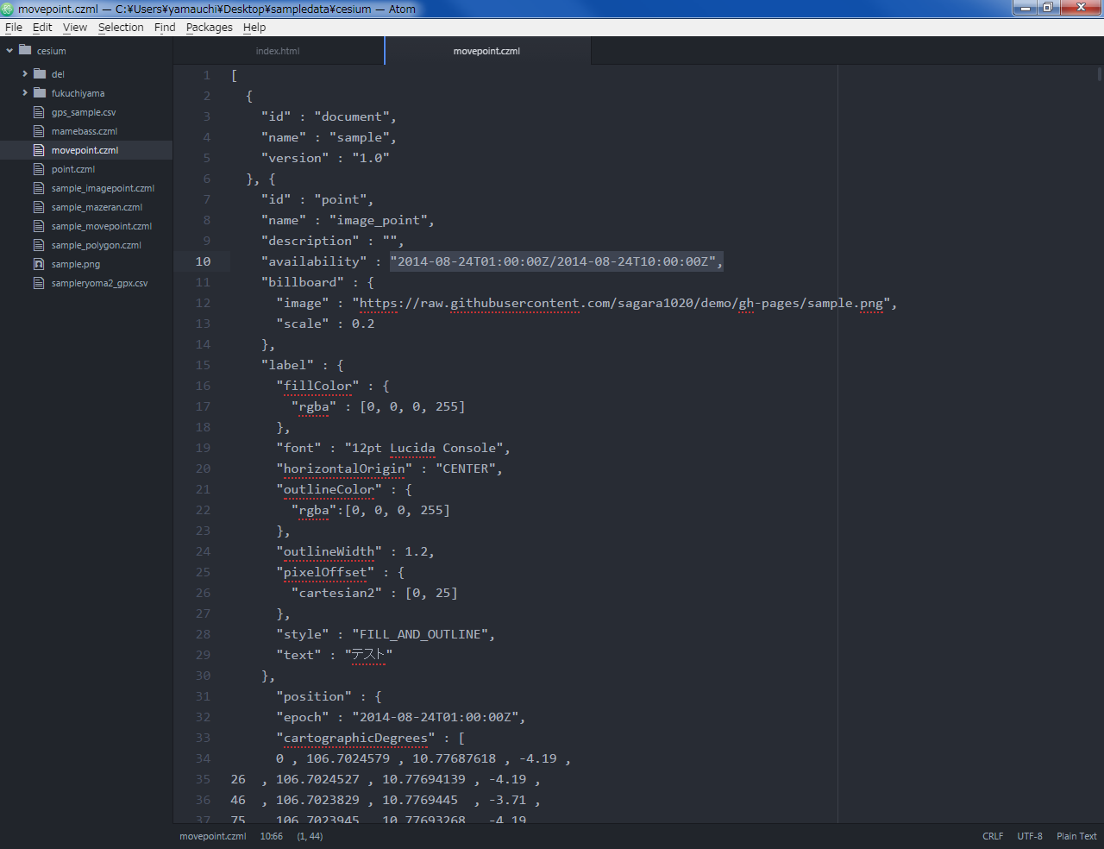
記録の開始時間と終了時間
データ表示の開始時間
ｃｓｖをコピーしペーストする
ポイントの表示に使用したczmlファイルを開き、赤枠の箇所を追加する。

Slide 16
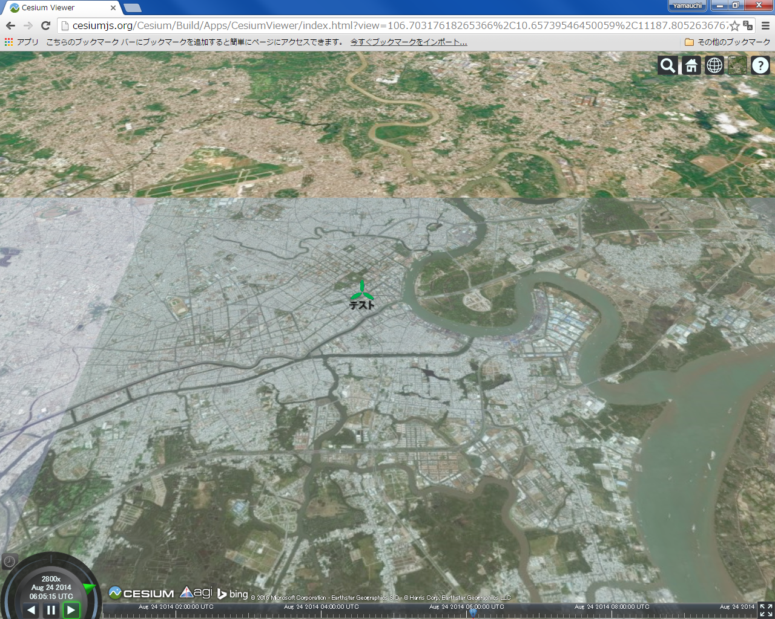
タイマーの速度を変更すると、アイコンの動く速度が変化する

